Slide 1
窦娥冤
关汉卿

Slide 2



《窦娥冤》学习目标
学会欣赏元杂剧语言
分析窦娥人物形象，学会鉴赏传统文学作品创作主题，培养思维能力
思考《窦娥冤》文本中冤在何处？
理解传统儒家传统文化的道统思想

Slide 3
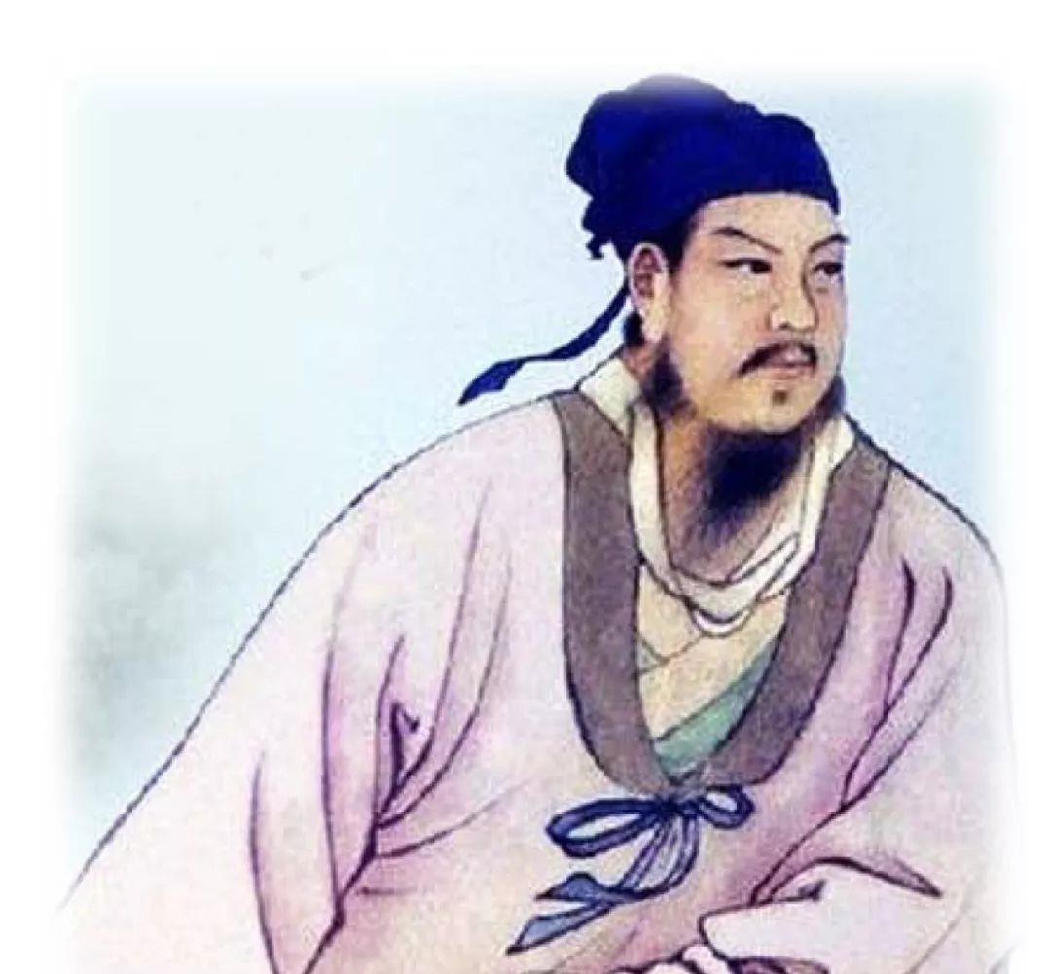

知人论世
关汉卿（1219－1301年），原名不详，古人已去矣，对于其到底是什么名字，什么字，以及号为何，只能是通过存世著作的点滴记载去考究，但是史书记载是否准确又是一个值得商榷的问题。元代杂剧奠基人，元代戏剧作家，“元曲四大家”之首，与白朴、马致远、郑光祖并称为“元曲四大家”。
以杂剧的成就最大，最著名的是《窦娥冤》。关汉卿也写了不少历史剧，《单刀会》《单鞭夺槊》《西蜀梦》等，被誉“曲圣”。
在下关·铜豌豆·汉卿，请多指教。

Slide 4

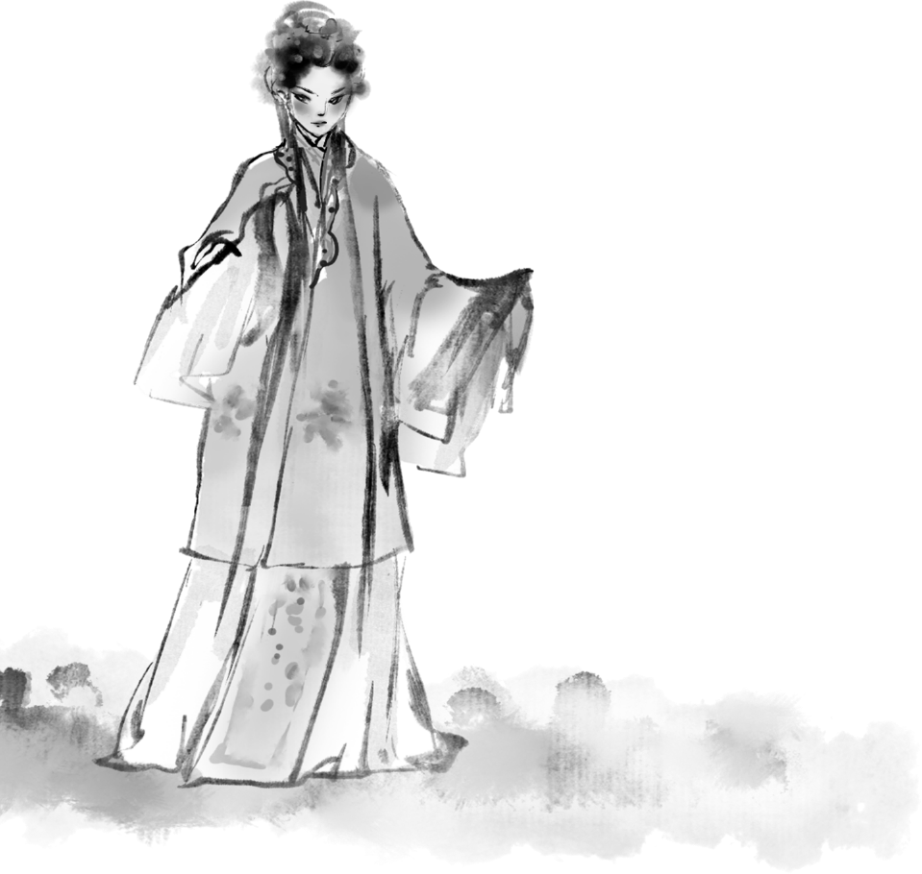

学生活动一：窦娥人物形象分析

Slide 5
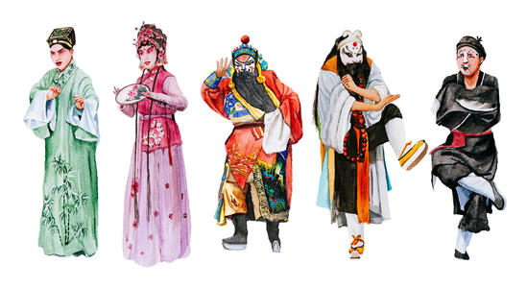
窦娥人物形象
• 善良孝顺
• 具有反抗性：不肯改嫁，三桩誓言，鬼魂伸冤。
• 具有服从性：对夫守寡，对婆尽孝，对父不恨。
Notes:
比如脸谱化的生旦净末丑

Slide 6
窦娥人物形象
人-------一类人----------一批人---------一个文化群体的符号
剧本是由这个女性（窦娥）作为一面镜子反射出去，这个镜子照耀出整个封建时代，特别是异族统治之下的群体女性的形象，这也是群体儒士的形象，是儒家道统思想的典范。

Slide 7
学生活动二：《窦娥冤》冤在哪？

Slide 8
《窦娥冤》冤在哪？
为了婆婆无罪招认
背上药死公公的骂名
无力抗争
含冤而死
世人明知有冤却作为旁观者冷眼相看

Slide 9
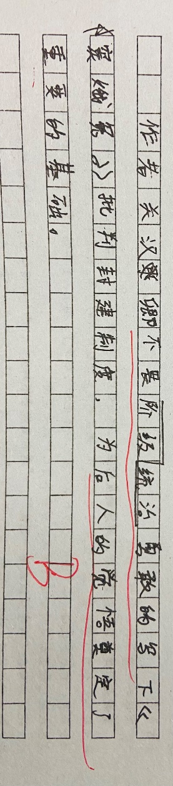
学生活动二：《窦娥冤》冤在哪？

Slide 10
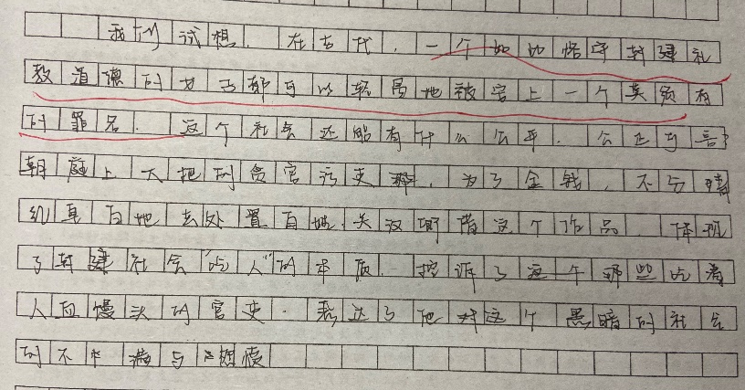
学生活动二：《窦娥冤》冤在哪？

Slide 11
学生活动三：你觉得关汉卿创作动机是为了批判封建制度么？（讨论）

Slide 12
平反冤情者及其人物设定？ 直接仇人复仇？找其他清官平反？而是要等待三年后窦天章“恰巧”被皇帝派到楚州来“刷卷”时才向父亲伸冤？
-举及第，加封两淮提刑肃政廉访使；
“审囚刷卷，体察滥官污吏”
皇帝赐予“势剑金牌”，具有先斩后奏的权力，“威权万里”
皇帝派出钦差——皇帝英明！
钦差代表皇帝平反冤案——皇帝英明！
“要你三从四德”
“与天子分忧，万民除害”“方显王家法不使民冤”
钦差平反代表着官民的和解，是封建礼治的维护者。

Slide 13
鬼魂情节的反向思考
窦娥的冤屈被她的高官父亲平反，可不是每个鬼魂都有这样的一个高官父亲，或者说根本人死后就没有鬼魂！无论如何去想这个问题，结果都是很无奈的。平民百姓的冤屈苦难永远不会得到慰藉，女性被无端扭曲，人民卑微到了尘埃里。

Slide 14
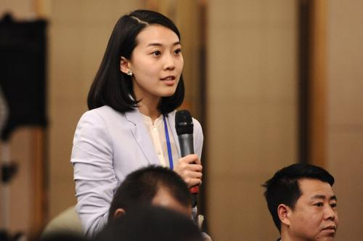
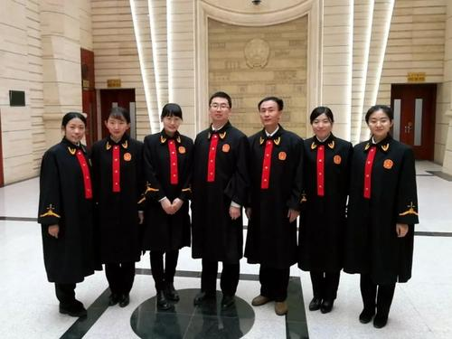
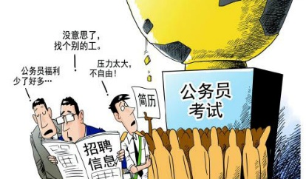
4、高中语文学科生涯渗透
愿中国青年都摆脱冷气，只是向上走，不必听自暴自弃者流的话。能做事的做事，能发声的发声，有一分热，发一分光，就令萤火虫一般，也可以在黑暗里发一点光，不必等候炬火。此后如竟没有炬火，我便是唯一的光。 ——《热风 鲁迅》

